Slide 1
JAVA 2일차 과제
데이터융합SW과 Kopo30 이동현

Slide 2
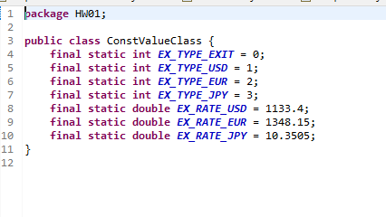
실습과제 1
ConstValueClass는 상수 값으로 상수들이 변하게 되더라도 메인 함수 내에 복잡하게 섞여 있으면 찾기 힘들기 때문에 밖으로 전부 빼서 static 값을 주어 언제든 쓸 수 있게 한다.
이 경우에는 환율이 변할 때 상수 값에서 그날그날 수정만 하면 쉽게 돌아갈 수 있도록 하였다.
1
1

Slide 3
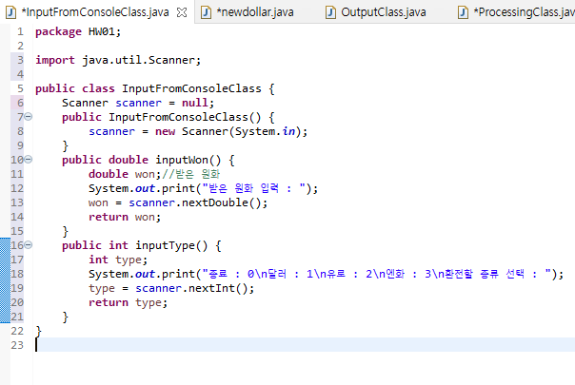
실습과제 1
InputFromConsoleClass는 입력을 받는 클래스로
원화를 받는 inputWon 메소드와 어떤 종류의 화폐로 환전할 것인지 종류를 입력받는 inputType 메소드로 구성된다.
Scanner scanner = new Scanner는 한번만 입력하기 위해 메소드 내에 각각 입력하지 않고 맨 위에 클래스안에다가 입력하였다.
2
2

Slide 4
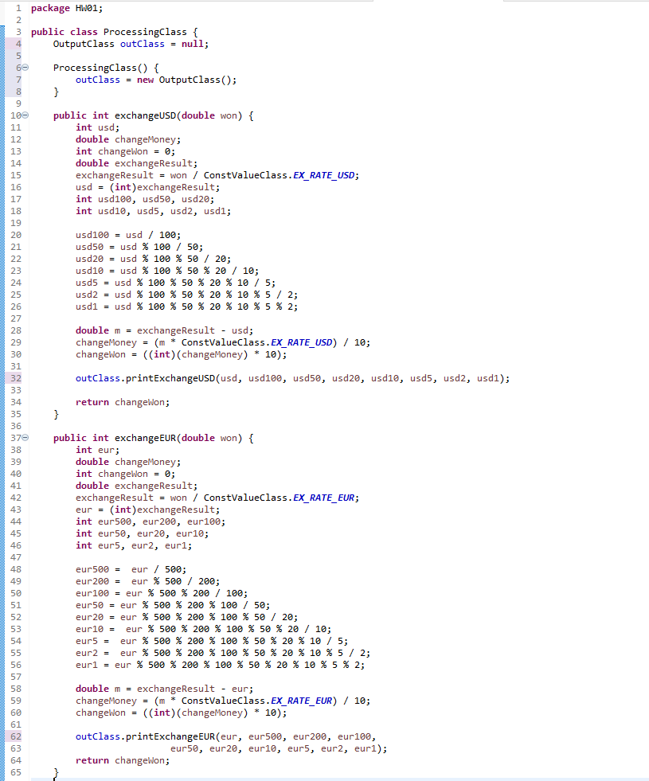
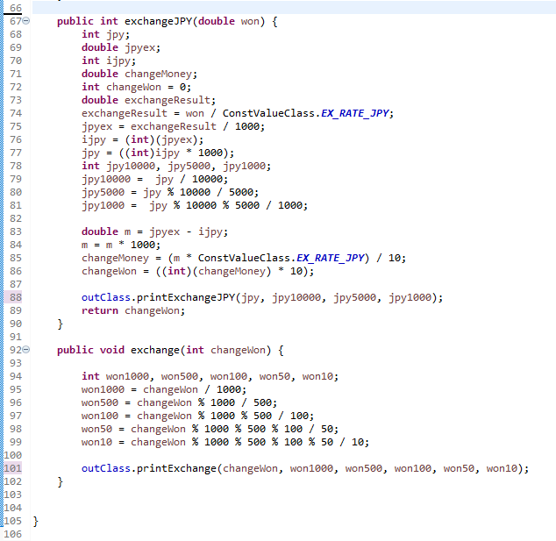
실습과제 1
ProcessingClass는 입력받은 원화와 다른나라화폐종류를 계산하여 return값으로 거스름돈을 받게 하였다.
그리고 OutputClass를 받아와서 메소드 내에서 출력할 수 있도록 하였다.
OutputClass 역시 한번만 입력하기 위해 메소드 내에 각각 입력하지 않고 맨 위 클래스내에 한번만 넣어주었다.
3
3

Slide 5
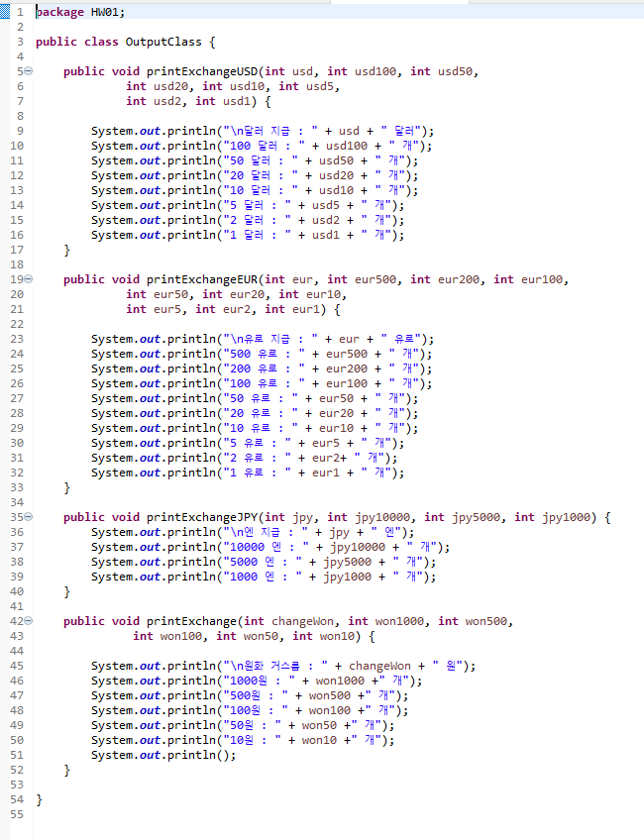
실습과제 1
OutPutClass는 출력을 하기 위한 클래스로 processingClass에서 계산된 결과들을 파라미터로 받아와서 sysout으로 출력한다.
4
4

Slide 6
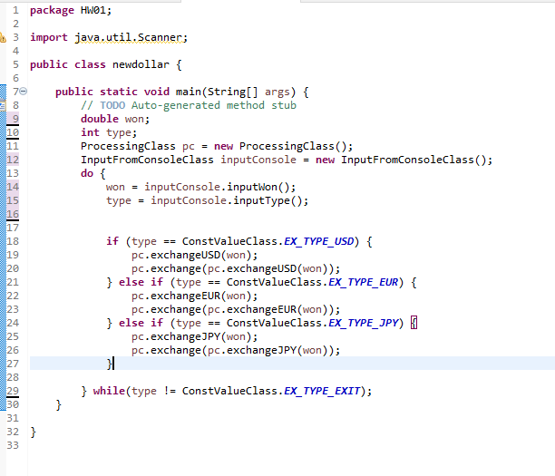
실습과제 1
main 함수는 여태까지 구성한 상수, 인풋, 아웃풋, 프로세싱 모두를 메인 함수에서 동작하게 하는 것으로 기본적인 구성만 만들어 놓고 나머지는 뒤에 다른 클래스에서 동작하도록 하여야 나중에 다른 사람들이 봤을 때나 수정할 부분이 생겼을 때 깔끔하게 어디가 어떤 부분인지 알 수 있어서 확인 하고 수정하기 쉽다.
처음에 메인에 모두를 때려 넣은 코드보다 지금 클래스들을 분리해서 만들어 놓은 것이 왔다 갔다 해야 해서 익숙하지는 않지만 코드가 복잡해지고 어려워지면 지금처럼 분리 해놓은 것이 알아보기 쉬울 것 같다.
5
5

